Slide 1


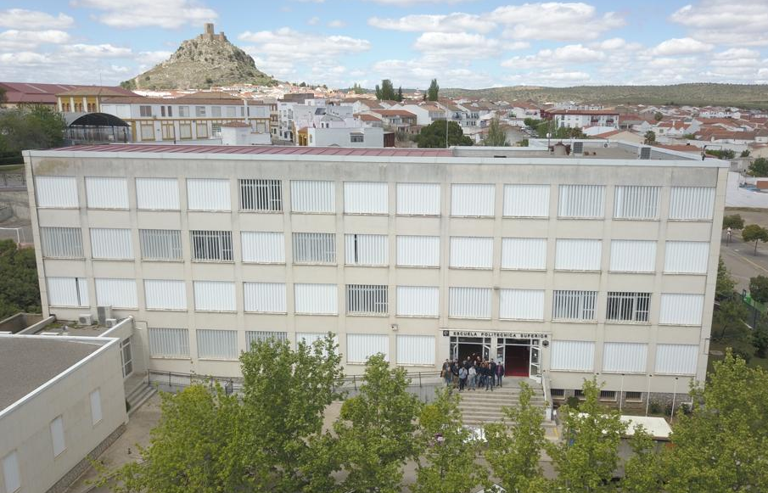
Jornadas de acogida para el alumnado de nuevo ingreso de la EPSB
Curso 2024_2025
Salón de Actos de la EPSB
con el Programa que se recoge a continuación:

Slide 2
PROGRAMA:
9:00 Presentación institucional universitaria:
- Vicerrector de Estudiantes y Cultura
- Presidente del Consejo de Estudiantes (CEUCO)
9:45 Presentación institucional de la EPSB:
- Director de la EPSB
- Presentación del Consejo de Estudiantes de la EPSB
10:30 Presentación del Comité de Dirección de la EPSB.
- Director, Subdirectores, Coordinadores de Grado, Director residencia Universitaria.
10:45. Espacio de convivencia.
- Desayuno ofrecido por el Vicerrectorado de Estudiantes y Cultura
11:45. Presentación de los servicios ofrecidos por la biblioteca EPSB.
12:00. Presentación del Área de Tecnologías de la Información.
12:15. Presentación de los servicios de la EPSB:
-Secretaría, Técnicos de apoyo a la docencia e investigación, Equipo de Conserjería, Reprografía, personal del Bar.
12:30. Presentación de la oferta deportiva de la UCO.
12:45. Visita del Centro

